Slide 1

Tema 7- Entradas / Salidas

Slide 2


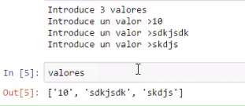
Entradas
https://www.udemy.com/python-3-al-completo-desde-cero/learn/v4/t/lecture/5369740?start=0

Slide 3




Salidas
Usando formateo de la salida, se usan llaves en lugar de la variable, y luego .format con todas las variables separadas por comas.

Slide 4
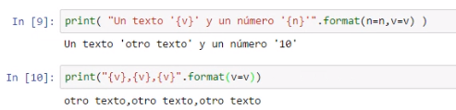

Slide 5


Slide 6
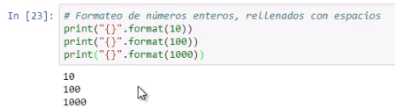
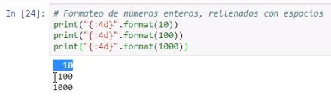
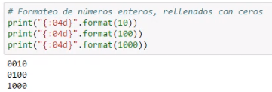
Formateo de números

Slide 7



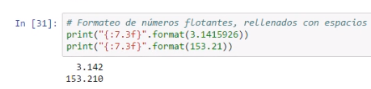


Slide 8
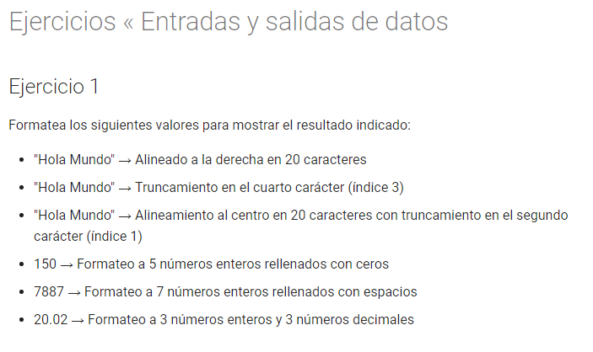

Slide 9
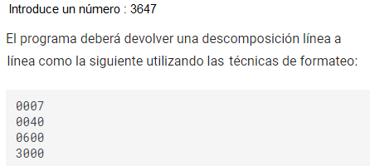
Ejercicio 2
Pedir un número por pantalla y descomponer en unidades, decenas, centenas y millares, formateado a la derecha con ceros en los dígitos no significativos.

Slide 10
Algoritmo del ejercicio
1.- Pedir un número entre cero y 9999.
2.- Descomponer en factores de 10
  mil = Calcular cuántos millares
  cent = Calcular cuántas centenas
  Dec = Calcular cuántas decenas
  Uni = calcular cuantas unidades
3.- Imprimir unidades, decenas, centenas, millares, en líneas separadas formateados del siguiente modo :
  000u u = unidades
  00d0 d= decenas
  0c00 c=centenas
  m000 m= millares

Slide 11
strNum = input ("Introduzca un núnero:")
num = int(strNum);
#-------------- Calculamos miles, centenas, decenas, unidades
if num >= 1000 :
mil = num // 1000
num = num - (mil * 1000)
if num >= 100 :
cent = num // 100
num = num - (cent * 100)
if num >= 10 :
dec = num // 10
num = num - (dec * 10)
#-------------- Calculamos miles, centenas, unidades,
print("unidades {:04d}".format(num))
if dec > 0 :
print("decenas{:04d}".format(dec * 10))
if cent > 0 :
print("centenas{:04d}".format( cent * 100))
if mil > 0 :
print("miles{:04d}".format( mil * 1000))

Slide 12
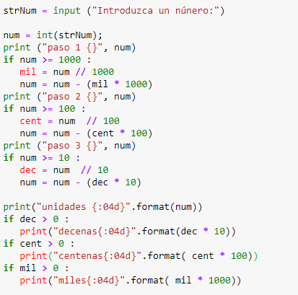
strNum = input ("Introduzca un núnero:")
num = int(strNum);
print ("paso 1 {}", num)
if num >= 1000 :
mil = num // 1000
num = num - (mil * 1000)
print ("paso 2 {}", num)
if num >= 100 :
cent = num // 100
num = num - (cent * 100)
print ("paso 3 {}", num)
if num >= 10 :
dec = num // 10
num = num - (dec * 10)
print("unidades {:04d}".format(num))
if dec > 0 :
print("decenas{:04d}".format(dec * 10))
if cent > 0 :
print("centenas{:04d}".format( cent * 100))
if mil > 0 :
print("miles{:04d}".format( mil * 1000))

Slide 13
Otra forma de trabajar
Editar un archivo python .py
Ejecutarlo desde la consola de comandos
Debemos empezar a trabajar de otra manera para poder ver funcionan los scripts

Slide 14
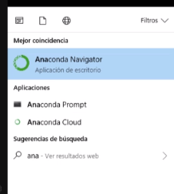
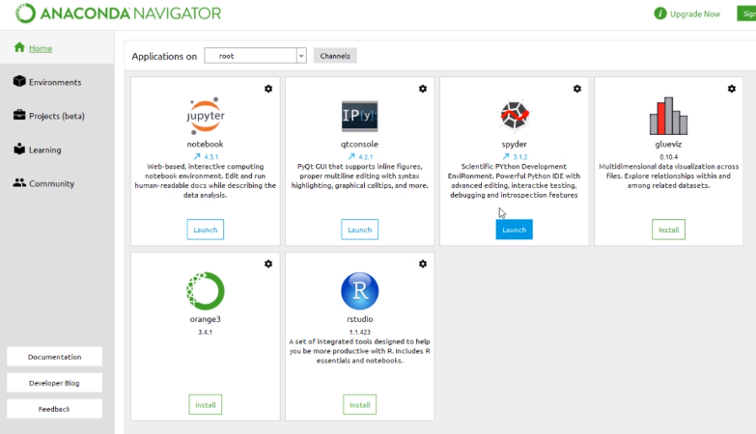
Spyder

Slide 15
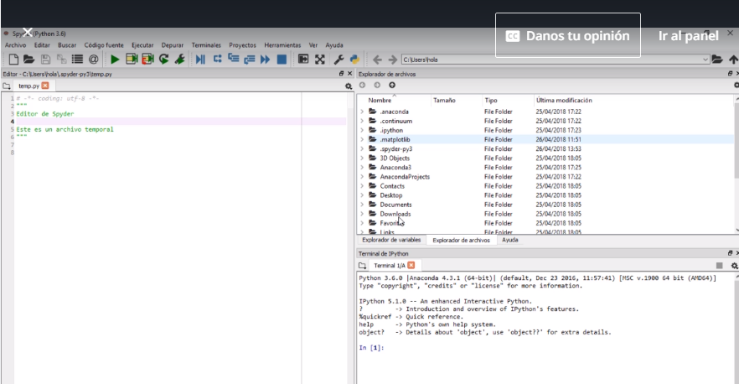
Paneles de Spyder

Slide 16
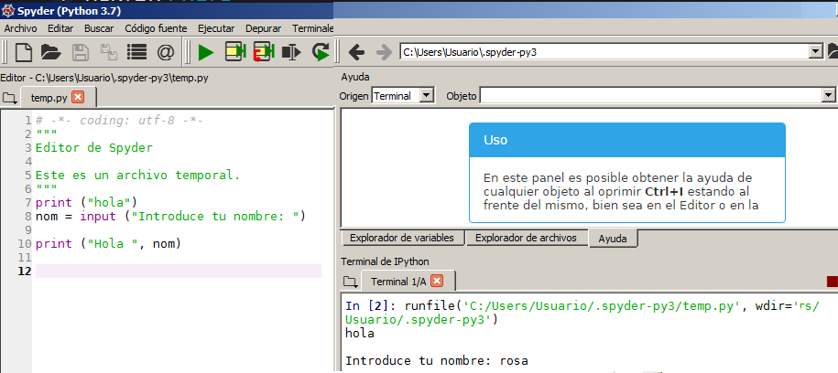
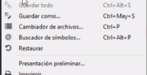
Comprueba que funcione,
Luego lo guardaremos usando el menú Archivo -> Guardar Como

Slide 17
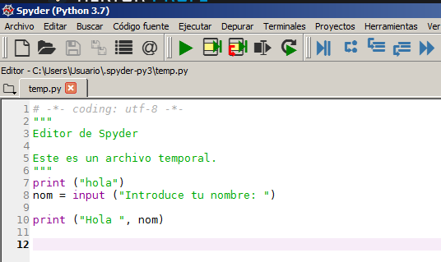

Slide 18
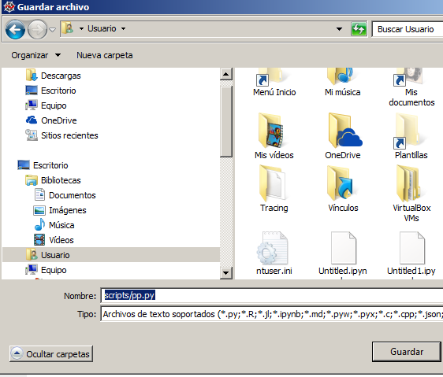
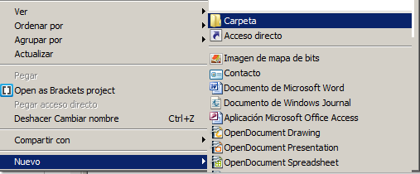

Slide 19
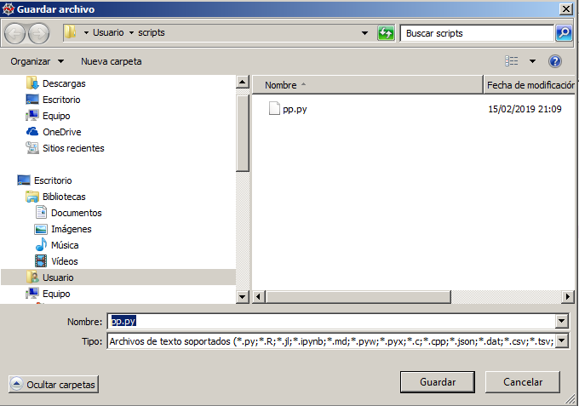

Slide 20
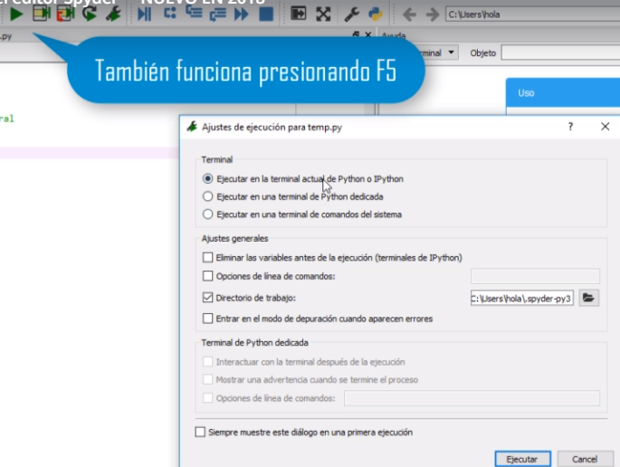
Ejecutar haciendo clic en la flecha verde del menú sùperior y en la ventana bucar el botón [Ejecutar]

Slide 21
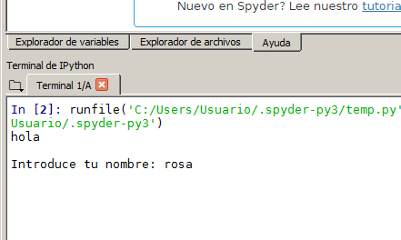
Veremos el resultado en la ventana del Terminal, abajo a la derecha en Spyder.

Slide 22
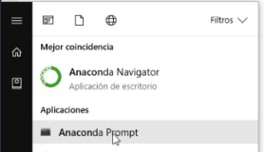
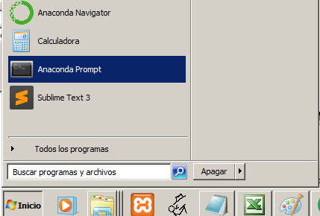
Ejecución desde el sistema
Desde el menú Inicio de Windows, buscar
Anaconda Prompt

Slide 23
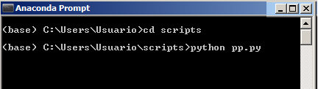
Cambiar al directorio scripts, ejecutar el comando phyton y el nombre que le has puesto al programa.

Slide 24
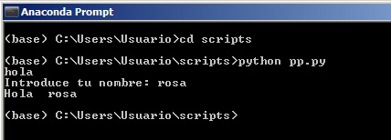
Si te funciona verás el mismo resultado que veías por dentro del Spider.
Felicidades !!!

